Slide 1
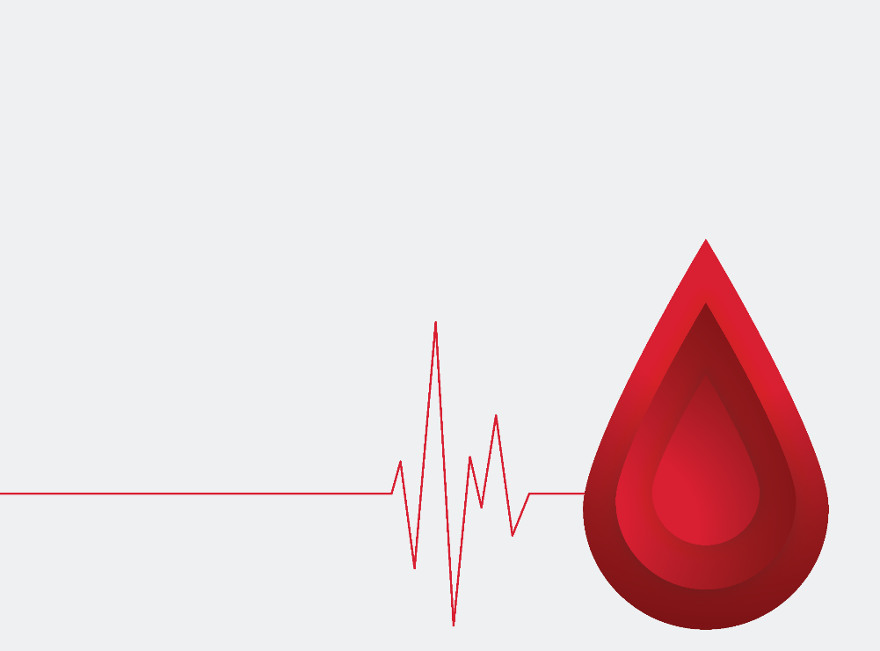
生活事件事例
价值观教育 (生命教育)
初中至高中
教育局德育、公民及国民教育组制作
2020年12月
「守护生命 全赖有你」
Image:freepik.com

Slide 2

学习重点
内容概要: | 通过情境讨论及观看短片，反思捐血救人的重要，鼓励学生关爱他人并伸出援手，定期捐血。
学习目标: | 培养学生的同理心和关爱他人的态度。 帮助学生进行多角度分析，提高对正面价值观和态度的认识。
价值观和态度: | 同理心、关爱、尊重生命、承担
Image:freepik.com

Slide 3

情境1：小文的抉择
小文是一位中六学生，他的志愿是考入医学院，将来成为一位医生。因为医学院取录条件非常高，小文自从升上高中已开始准备，把所有时间都花在温习上。
小宜是小文的好同学，患有重型地中海贫血症，终身需要定期输血才能维持生命。
DSE考试前一天，正当小文为考试作最后冲刺，手机突然传来学生会的短讯呼吁，称小宜病危，可是血库所能供应血液数量不足以满足短期内小宜急需输血的需要。学生会呼吁相同血型的同学前往捐血，只有一名同学回复即日会前往捐血，而小文的血型与小宜吻合……
Image:freepik.com

Slide 4
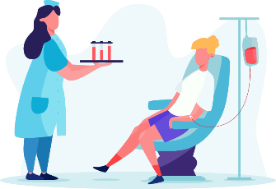
反思问题
如果你是小文，你会捐血给小宜吗？为甚么？你会考虑甚么？
如果对方是陌生人，你愿意为他们伸出援手吗？ 为甚么？
Image:freepik.com
Notes:
教师可将学生分为3-4人一组，进行讨论。
教师请学生分享意见，教师可邀请学生提出的不同观点互相提问，鼓励学生教师带领个案讨论，引起学生的同理心，关怀社会上有需要帮助的人。

Slide 5
情境2：捐血的阻碍
小芳和小明是同班同学。小芳自初中开始，已经常协助老师举办相关的捐血活动，鼓励同学们积极参与。到了中四的时候，他们一起报名参加捐血活动。 他们在捐血前，分别填写问卷，再面见护士。小明顺利可以捐血，但小芳却被告知不能捐血…
Image:freepik.com

Slide 6
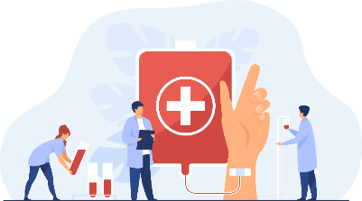
讨论
若要成功捐血，可以做什么令过程更顺畅？
十六至十七岁的青少年须在第一次捐血前先征得家长签署同意
捐血日一定要吃早餐/午餐
保持身体健康: 若捐血日，你正在患病，正在吃药，也不能捐血。
带备香港身份证作登记之用
Image:freepik.com
Notes:
教师可将学生分为3-4人一组，进行讨论。
教师请学生分享意见，鼓励学生提出部分人士选择不捐血的原因，让学生了解捐血属于个人意愿，同时亦受众多其他因素的影响，因此每个人都应该尊重别人的决定。

Slide 7

短片
Image:freepik.com

Slide 8

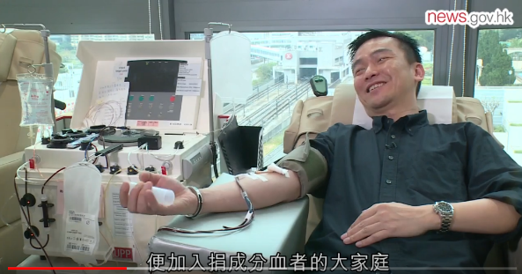
Image:freepik.com
Notes:
点击图片以 观看政府新闻处短片《捐血救人 全赖有你 》─ 9.4.2017
短片全长4分25秒，教师播放完毕后向学生作出总结。(转下页)

Slide 9
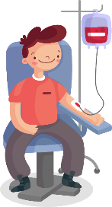
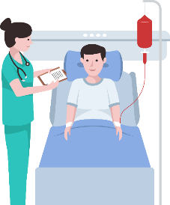
总结
社会上很多热心的人都愿意为有需要人士施以援手，体现出「施比受更有福」的精神。
我们应主动关怀那些需要帮助的人，特别是遭遇不幸的人，了解他们的需要并适时伸出援手。
同学要成功捐血，一定要做足准备功夫，以免错失良机。
Image:freepik.com

Slide 10
教师参考资料
Image:freepik.com

Slide 11

捐血须知
根据香港红十字会输血服务中心现时指引，捐血者必须完全符合以下基本条件:
健康良好
体重41千克或以上(即90磅或以上)
年龄介乎16至66岁生日当天 (适用于首次捐血者)
16至17岁的青少年须在第一次捐血前先征得家长签署同意书
捐血者根据年龄及性别会有不同的捐血密度
16至17岁的青少年须相隔不少于150天才可捐一次，每年最多可捐三次
18岁或以上成年女士则须相隔不少于105天才可捐一次，每年最多可捐四次
18岁或以上成年男士须相隔不少于75天才可捐血一次，每年最多可捐五次
(资料来源：香港红十字会输血服务中心)
Image:freepik.com

